Slide 1
编译原理习题课（二）

Slide 2
第六章
中间代码表示
抽象语法树
三地址代码
中间代码生成
表达式
类型检查
控制流

Slide 3
第六章
1. 为下面的表达式构造DAG：
+
-
*
书6.1.1节
表达式的有向无环图
+
-
x
y

Slide 4
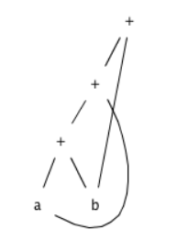
第六章
为下面的表达式构造DAG：
a + b + a + b

Slide 5
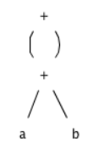
第六章
为下面的表达式构造DAG：
a + b + ( a + b )

Slide 6
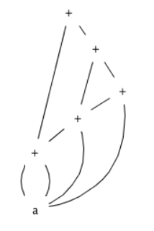
第六章
为下面的表达式构造DAG：
a + a + ( a + a + a + ( a + a + a + a ) ）

Slide 7
第六章
2. 将下列将下列赋值语句翻译为四元式序列，三元式序列，间接三元式序列:
（1）a = b[i] + c[j]
带下标的复制指令：
书222页（8）
间接三元式 （假设地址为100） | 产生式 | 语法规则
0） | =[] | b | i
1） | =[] | c | j
2） | + | (0) | (1)
3） | = | a | (2)
0）
1）
2）
3）
四元式 | 产生式 | 语法规则
0） | & | b |  | t1
1） | + | t1 | i | t2
2） | * | t2 |  | t3
四元式 | 产生式 | 语法规则
0） | =[] | b | i | t1
1） | =[] | c | j | t2
2） | + | t1 | t2 | t3
3） | = | t3 |  | a
get_addr, store, get_value
&[ ], *=
三元式 | 产生式 | 语法规则
0） | =[] | b | i
1） | =[] | c | j
2） | + | (0) | (1)
3） | = | a | (2)
100
101
102
103
Notes:
教材上没有给参考格式，所以差不多的都算对。
但是现在统一了以后，考试万一考了，不按这个标准写的，说明没来上习题课或者来了没听

Slide 8
第六章
2. 将下列将下列赋值语句翻译为四元式序列，三元式序列，间接三元式序列:
（2）a[i] = b * c – b * d
间接三元式 （假设地址为100） | 产生式 | 语法规则
0） | * | b | c
1） | * | b | d
2） | - | (0) | (1)
3） | []= | a | i
4) | = | (3) | (2)
0）
1）
2）
3）
4)
四元式 | 产生式 | 语法规则
0） | * | b | c | t1
1） | * | b | d | t2
2） | - | t1 | t2 | t3
3） | []= | a | i | t4
4) | = | t3 |  | t4
100
101
102
103
104
三元式 | 产生式 | 语法规则
0） | * | b | c
1） | * | b | d
2） | - | (0) | (1)
3） | []= | a | i
4) | = | (3) | (2)

Slide 9
第六章
将 x=f(y+1)+2 翻译成：
（1）四元式序列
（2）三元式序列
（3）间接三元式序列
间接三元式 （假设地址为100）
0） | + | y | 1
1） | param | (0)
2） | call | f | 1
3） | + | (2) | 2
4） | = | x | (3)
0）
1）
2）
3）
4）
四元式
0） | + | y | 1 | t1
1） | param | t1
2） | call | f | 1 | t2
3） | + | t2 | 2 | t3
4） | = | t3 |  | x
三元式
0） | + | y | 1
1） | param | (0)
2） | call | f | 1
3） | + | (2) | 2
4） | = | x | (3)
100
101
102
103
104

Slide 10
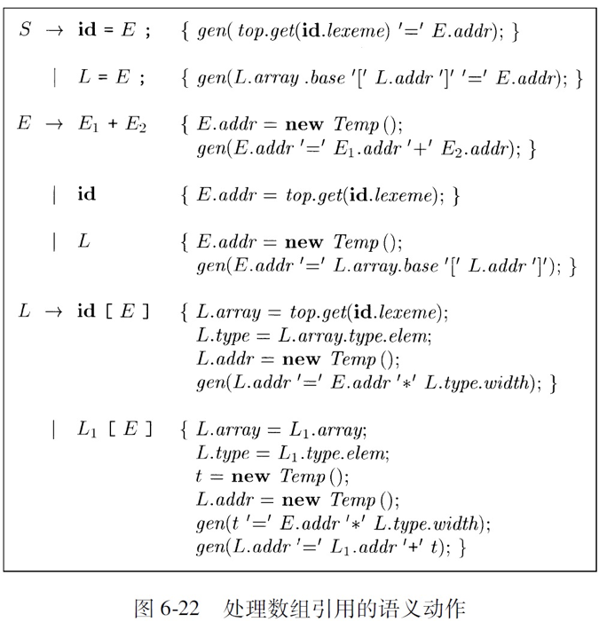
第六章
3.使用下图所示的翻译方案来翻译赋值语句 x = a[i][j] + b[i][j]。

Slide 11
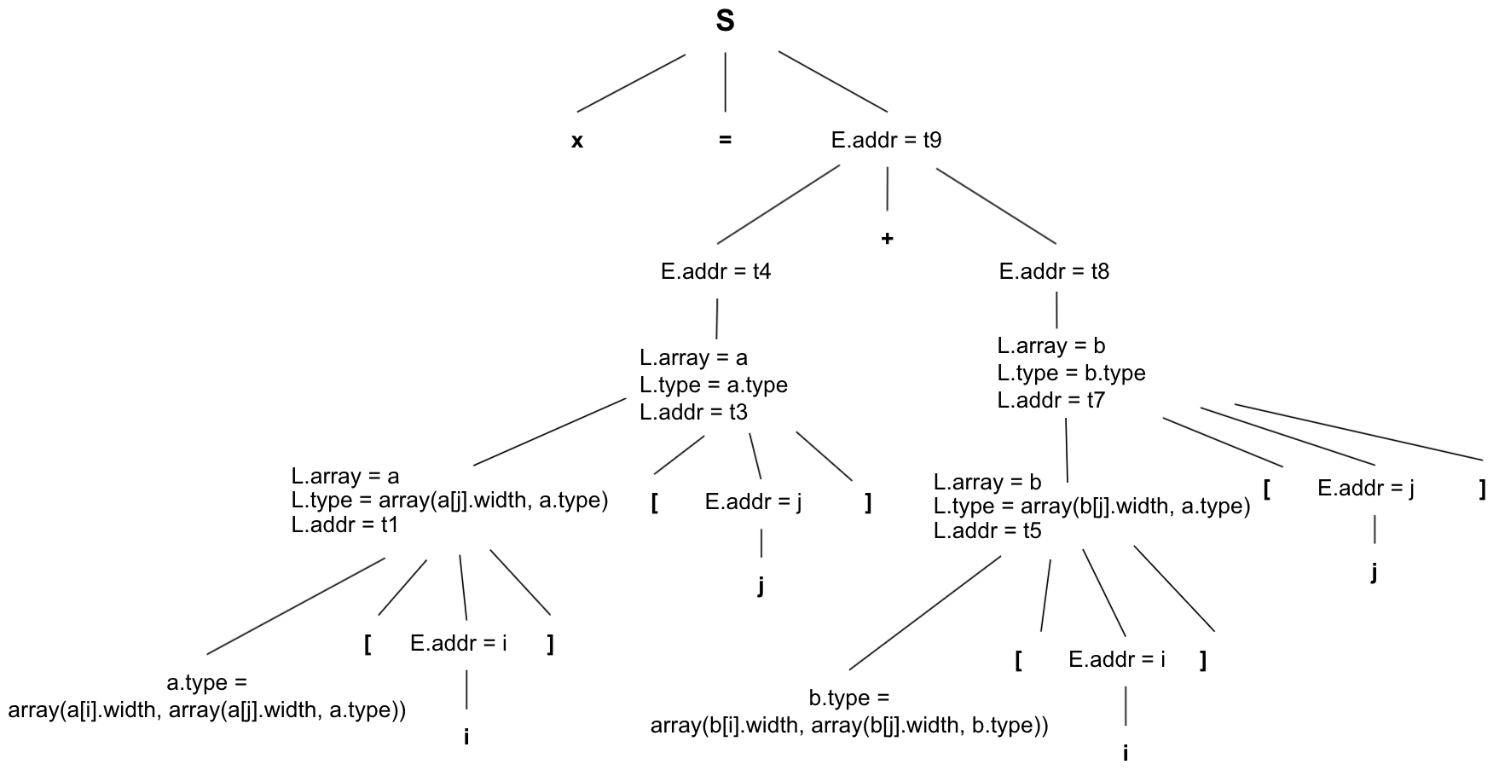
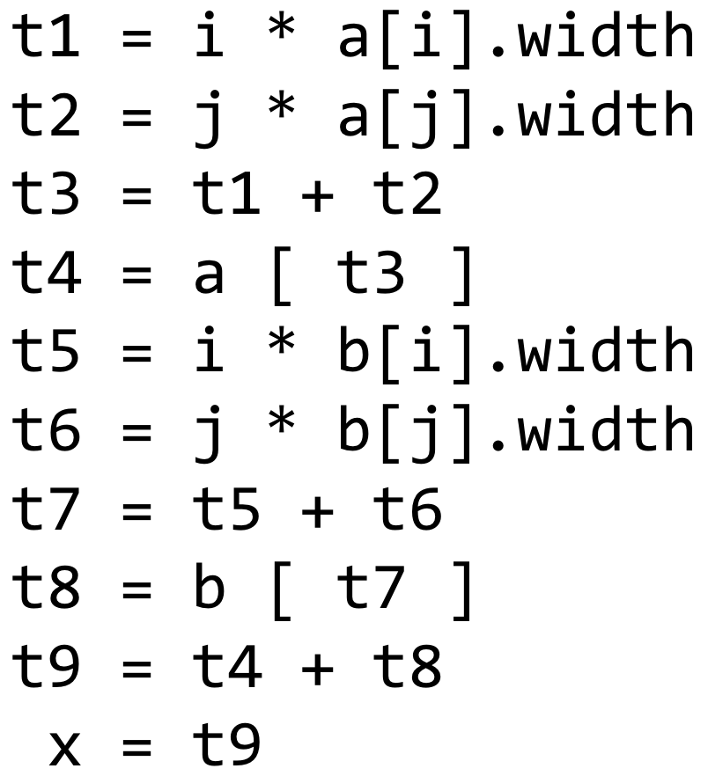
第六章
3.使用下图所示的翻译方案来翻译赋值语句 x = a[i][j] + b[i][j]。
（书例6.12）首先构造三地址代码：
定义行宽用rw表示，列宽用cw表示，那么a[i][j]地址计算三地址码就是：
t1 = i * rw（a[i]=rw）
t2 = j * cw（a[j]=cw）
t3 = t1 + t2
注释语法分析树

Slide 12
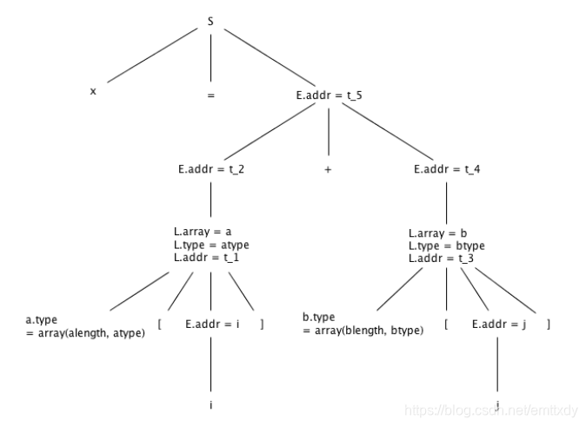


第六章
翻译赋值语句 x = a[i] + b[j]。
t1 = i * a[i].width
t2 = a[t1]
t3 = j * b[j].width
t4 = b[t3]
t5 = t2 + t4
x = t5
注释语法分析树

Slide 13
第六章
4. 一个按行存放的实数型数组 A[i, j, k] 的下标 i 的范围为 1~4，下标 j 的范围为 0~4，且下标 k 的范围为 5~10。每 个实数占 8 个字节。假设数组 A 从 0 字节开始存放，计算下列元素的位置:
（1）A[3, 4, 5]
（2）A[1, 2, 7]
（3）A[4, 3, 9]
（书6.4.3）数组在A[i]上的宽度为5*6，在A[i, j]上的宽度为6，根据公式6.3和6.7，元素位置为： ((3 - 1)*5*6 + (4 - 0)*6 + (5 - 5)) *8 = 672
元素位置为： ((1 - 1)*5*6 + (2 - 0)*6 + (7 - 5)) *8 = 112
元素位置为： ((4 - 1)*5*6 + (3 - 0)*6 + (9 - 5)) *8 = 896

Slide 14
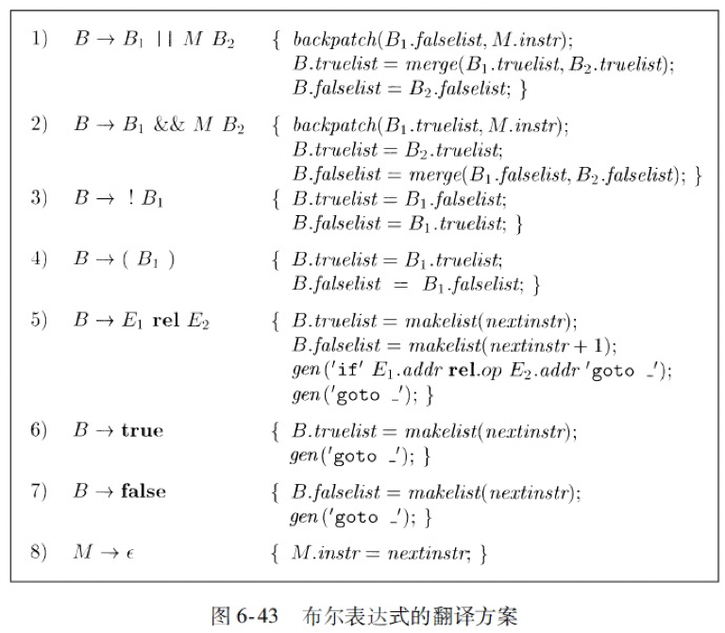
第六章
5. 使用下图中的翻译方案翻译表达式a==b && (c==d||e==f)，并给出每个
子表达式的真值列表与假值列表，你可以假设第一条被生成的指令的地址是100:

Slide 15
第六章
5. 使用下图中的翻译方案翻译表达式a==b && (c==d||e==f)，并给出每个
子表达式的真值列表与假值列表，你可以假设第一条被生成的指令的地址是100:
B.t = {102, 104}
B.f = {101, 105}
书6.7.2 节 例6.17
B.t = {100}
B.f = {101}
&& M.i=102
B.t = {102, 104}
B.f = {105}
a == b
B.t = {102}
B.f = {103}
|| M.i=104
B.t = {104}
B.f = {105}
c == d
e == f

Slide 16
第六章
5. 使用下图中的翻译方案翻译表达式 a > b || c < d ||e != f，并给出每个
子表达式的真值列表与假值列表，你可以假设第一条被生成的指令的地址是100:
B.t = {100, 102,104}
B.f = {105}
B.t = {100, 102}
B.f = {103}
|| M.i=104
B.t = {104}
B.f = {105}
B.t = {100}
B.f = {101}
|| M.i=102
B.t = {102}
B.f = {103}
e != f
a > b
c < d

Slide 17
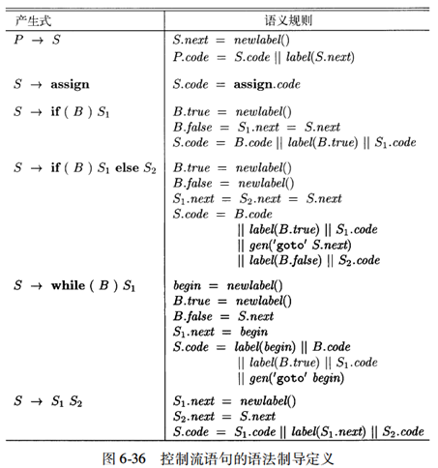
第六章
在如图的语法制导定义中添加处理控制流构造的规则：
一个repeat语句，repeat S while B。
产生式 | 语义规则
S → repeat S1 while B | S1.next = newlabel() B.true = newlabel() B.false = S.next S.code = label(B.true) || S1.code || label(S1.next) || B.code

Slide 18
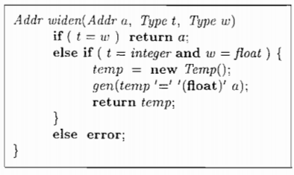
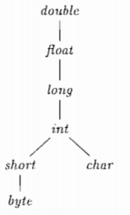
第六章
假定左图中的widen函数可以处理右图层次结构中的所有类型，翻译下列表达式（假定 c 和 d 是字符类型，s 和 t 是短整型， i 和 j 为整型， x 是浮点型）：
（1） i = s + c （2） x = s + c （3）x = (s + c) * (t + d)

Slide 19
第六章
（假定 c 和 d 是字符类型，s 和 t 是短整型， i 和 j 为整型， x 是浮点型）：
（1） i = s + c （2） x = s + c （3）x = (s + c) * (t + d)
t1 = (int) s
t2 = (int) c
i = t1 + t2
t1 = (int) s
t2 = (int) c
t3 = t1 + t2
x = (float) t3
t1 = (int) s
t2 = (int) c
t3 = t1 + t2
t4 = (int) t
t5 = (int) d
t6 = t4 + t5
t7 = t3 + t6
x = (float) t7

Slide 20
第七章
运行时刻环境
为数据分配安排存储位置
确定访问变量时使用的机制
过程之间的连接
参数传递
和操作系统、输入输出设备相关的其它接口
主题
存储管理：栈分配、堆管理、垃圾回收
对变量、数据的访问

Slide 21
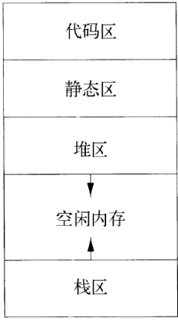
第七章
全局常量，编译器数据
碎片整理
垃圾回收
生命周期不稳定的变量
（局部变量）
活动树（调用/返回序列）
访问链（显示表）
活动记录（帧）
栈区在7，8章中地址是从低到高增长的，与实际相反

Slide 22
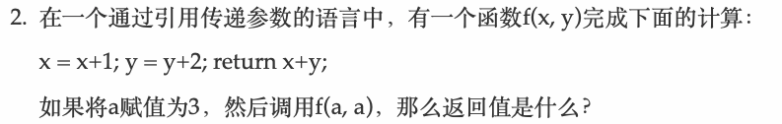
第七章
1.
引用传递，就是传递地址，调用f(a, a)会改变地址上a的值
x = x+1, 会把形参x地址上的值改为4，实参a地址上的值也改为4
y = y+2, 会把形参y地址上的值改为6，实参a地址上的值也改为6
return x+y，返回值是形参x和形参y地址上的值求和，即实参a和实参a地址上的值求和，即12

Slide 23
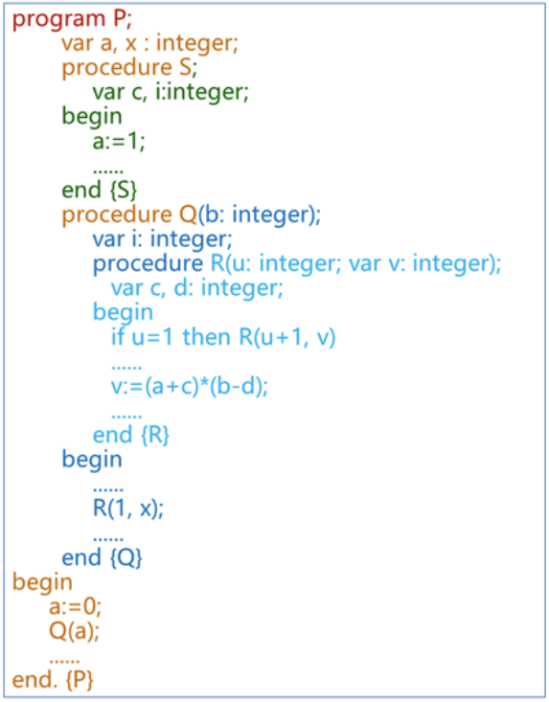
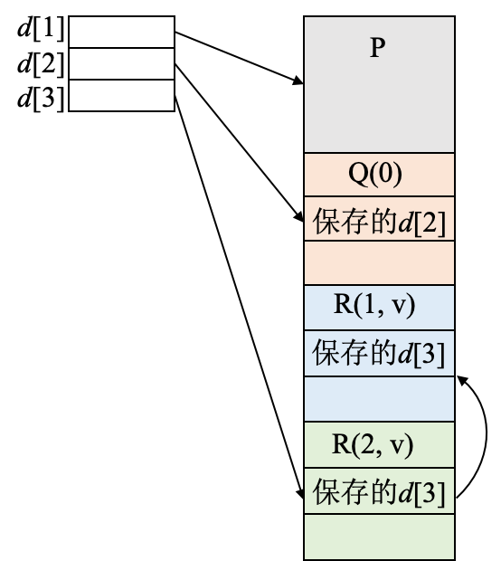
第七章
2.

Slide 24

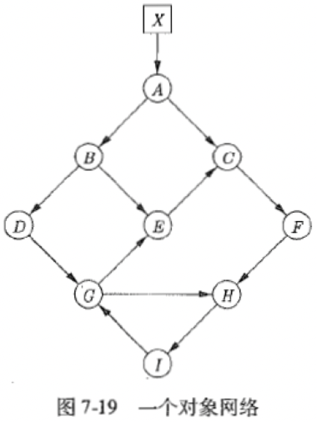
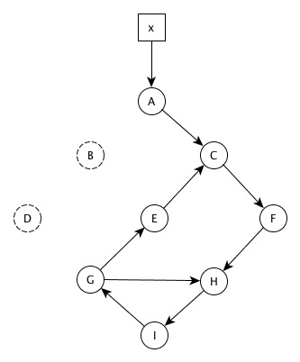
第七章
3.

Slide 25

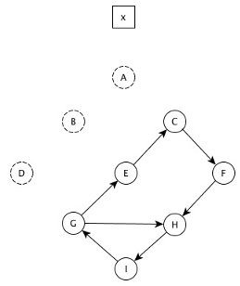
第七章
3.

Slide 26

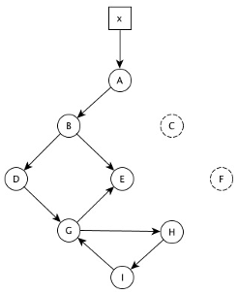
第七章
3.

Slide 27
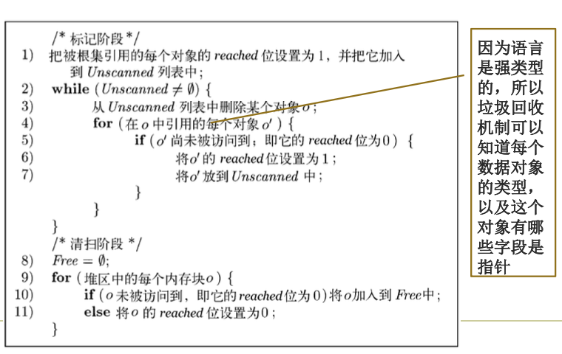
第七章
4.

Slide 28
第七章
4.
开始时：根集是{A}，A.reached = 1
Unscanned | 对象 | 可到达对象 | 动作
A | A | C | C.reached=1, C加入Unscanned
C | C | F | F.reached=1, F加入Unscanned
F | F | H | H.reached=1, H加入Unscanned
H | I | I | I.reached=1, I加入Unscanned
I | G | G | G.reached=1, G加入Unscanned
G | E | E | E.reached=1, E加入Unscanned
E | E | C | C被扫描过了，无操作
Free = {B, D}，其他对象reached被标为0，满足下次回收前置

Slide 29

第七章
4.
开始时：根集是{A}，A.reached = 1
Unscanned | 对象 | 可到达对象 | 动作
A | A | B | B.reached=1, B加入Unscanned
B | B | D，E | D.reached=1, D加入Unscanned E.reached=1, E加入Unscanned
D，E | D | G | G.reached=1, G加入Unscanned
E，G | E | C | C.reached=1, C加入Unscanned
C，G | C | F | F.reached=1, F加入Unscanned
F，G | F | H | H.reached=1, H加入Unscanned
H，G | H | I | I.reached=1, I加入Unscanned
I，G | I | G | G在Unscanned中，无操作
G | G | H | H已被扫描，无操作
Free = {∅}，其他对象reached被标为0，满足下次回收前置

Slide 30
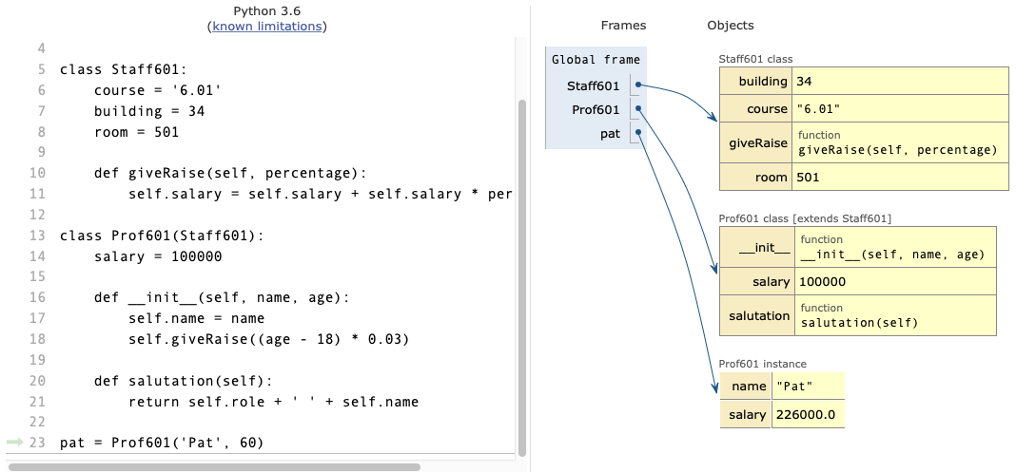
运行时刻（Python）
演示网址：https://pythontutor.com

Slide 31
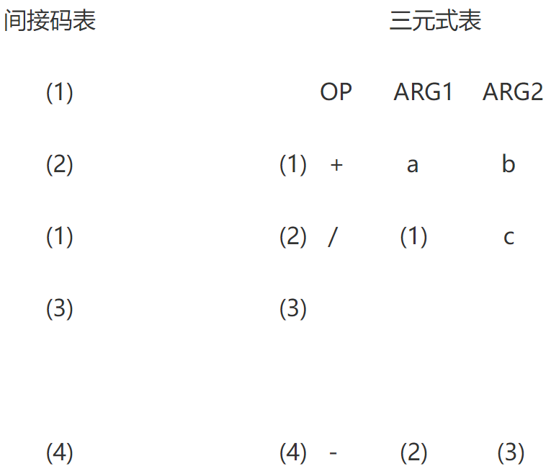
随堂测试
表达式(a+b)/c-(a+b)*d对应的间接三元式表示如下，其中三元式表中第(3)号三元式应为________
* (1) d

Slide 32
随堂测试
设AS 为文法的综合属性集, AI 为继承属性集, 则对于下面的属性文法G(P)定义中，AS和AI正确描述是
原因：从 P → xQR 的语义规则 Q.b:=R.d, R.c:=1, R.e:=Q.a 可得Q.b, R.c和R.e 为继承属性，而R.d, Q.a的性质则需要其他产生式的语义规则一起加以分析才能确定;
从Q → u的语义规则Q.a:=3
可得 Q.a为综合属性
…
答案：B. AS={ Q.a, R.d, R.f }
AI={ Q.b, R.c, R.e }
产 生 式 语 义 规 则
P → xQR Q.b:=R.d
R.c:=1
R.e:=Q.a
Q → u Q.a:=3
R → v R.d:=R.c
R.f:=R.e

